Slide 1



Program engineering
Alon Meshulam - 207964487
Halel Itzhaki - 322989674
Neta Cohen - 325195774
Ori Ekshtein - 213562069
Shoval Nahmias - 211776356

Slide 2
חלוקת העבודה בין חברי הצוות
אורי
עמוד Login
עמוד רשימת עובדים
שובל
בניית בסיס לשרת
עמוד של sign-up עובד
נטע
בניית בסיס לצד Frontend
עמוד של בקשת משמרות
הלל
עמוד רישום עובדים למשמרות
עמוד הצגת המשמרות לעובד
אלון
בניית בסיס ל-Database
עמוד sign-up מנהל
עמוד רישום עובדים למשמרות

Slide 3
תיאור המערכת
EasyShifts
הגשת משמרות, אילוצים ושיבוצים במקום אחד.
ממשק אינטרנטי נגיש לניהול משמרות במקום עבודה.

Slide 4


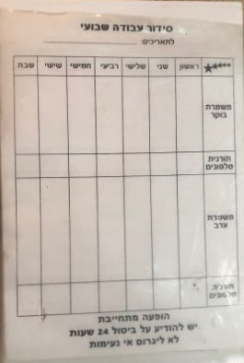


תיאור המערכת
במה רוב העבודות היום משתמשות כדי לשבץ משמרות?

Slide 5
תיאור המערכת
ממה שראינו, יכולות להיווצר המון בעיות. לדוגמא –
לא תמיד קובץ המשמרות זמין למנהל
במידה וגם העובדים יכולים לערוך את הקובץ, יכולות להיווצר התנגשויות
המנהל צריך להכין קובץ מחדש עבור כל שבוע
במידה ועובד רוצה לשנות את המשמרת שלו, זו יכולה להיות פרוצדורה מסובכת
המנהל יכול לשכוח את המשמרות שהעובד ביקש ממנו

Slide 6
תרומת המערכת לשיפור המצב
אל מול הבעיות שהצפנו –
הממשק זמין למנהל תמיד, כי הוא מבוסס על האינטרנט
עובדים לא יכולים לערוך את לוח המשמרות, כי אין להם הרשאה
הממשק יוצר לוח משמרות חדש עבור כל שבוע בצורה אוטומטית
במידה ועובד רוצה לשנות את המשמרת שלו, הוא פשוט שולח בקשה בממשק
בקשה של עובד תמיד נשמרת, עד שהעובד מחליט לשנות אותה

Slide 7
דרישות מרכזיות של המערכת - פונקציונליות
פרופיל להרשאה עובד
פרופיל להרשאה מנהל
הרשמה והתחברות להרשאת עובד
הרשמה והתחברות להרשאת מנהל
הגשת משמרות להרשאת עובד
שיבוץ משמרות להרשאת מנהל
רשימת עובדים להרשאה מנהל
עריכת תבנית משמרות להרשאת מנהל
עריכת משמרות שכבר נקבעו להרשאת עובד
עריכת משמרות שכבר נקבעו להרשאת מנהל

Slide 8
דרישות מרכזיות של המערכת – לא פונקציונליות
תאימות
שימושיות
ביטחון

Slide 9
פערים
צפייה במשמרות עבר
סנכרון המשמרות עם היומן האישי של העובד
הסרת העובדים עובדת חלקית
עריכת תבנית המשמרות

Slide 10





כלים לבניית המערכת
Backend
Python :
Frontend
websockets
sqlalchemy
MySQL
JavaScript – (At first)
React

Slide 11
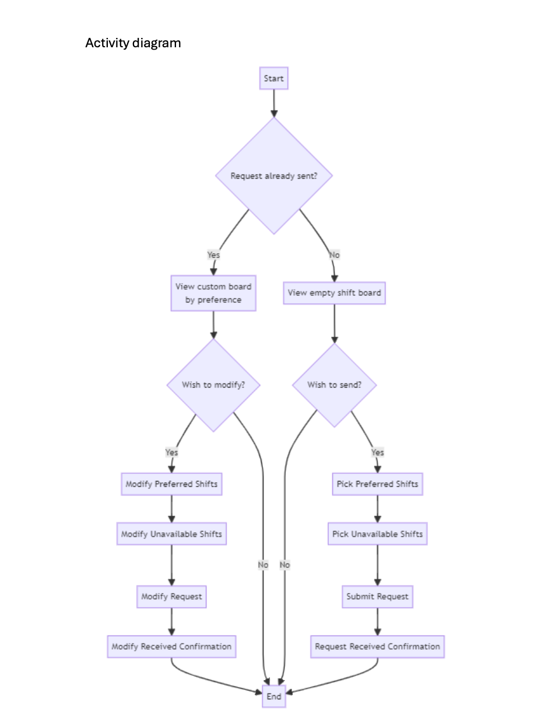
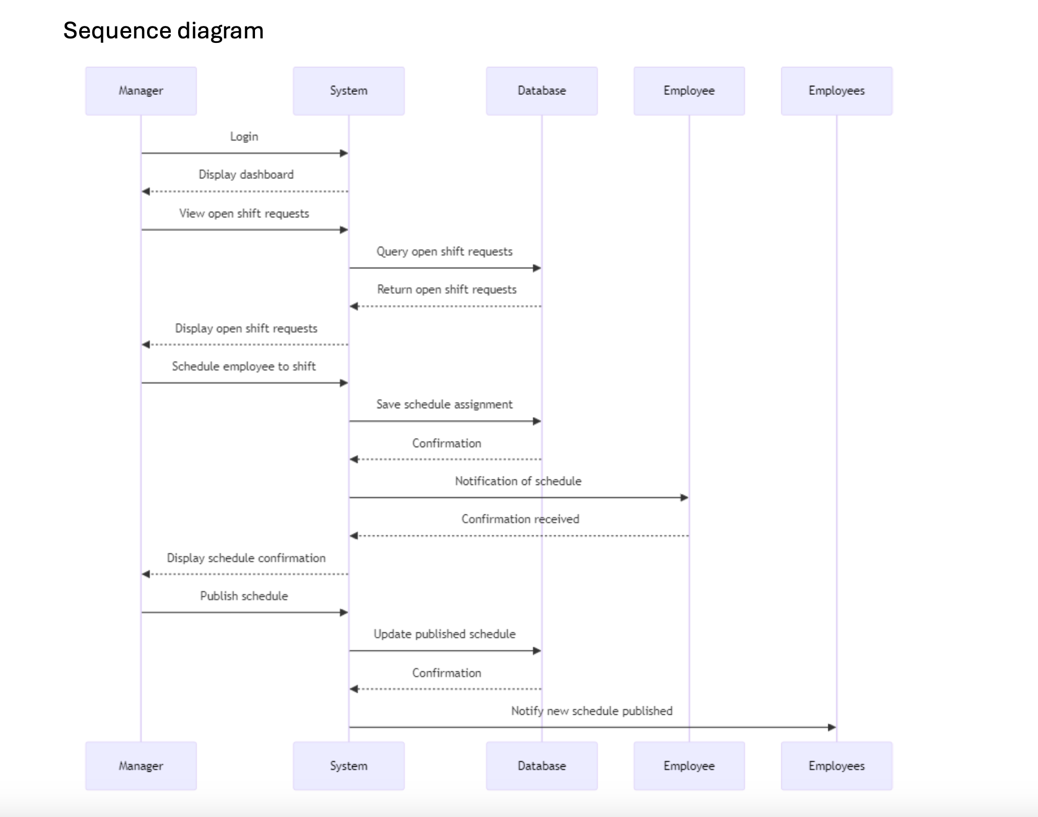
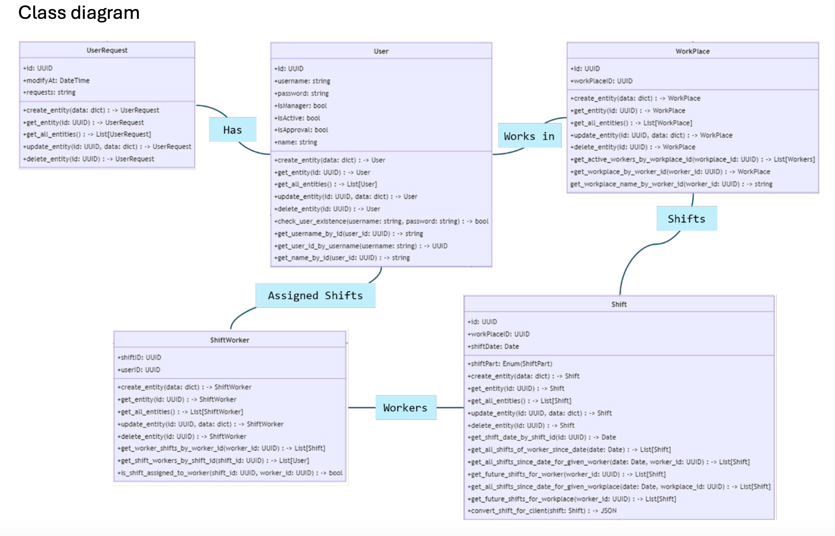
uml

Slide 12
conclusion

